Slide 1
Horas Consolidadas Novembro 2022

Slide 3
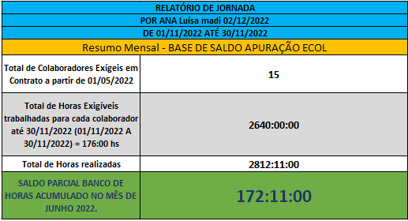

Slide 4
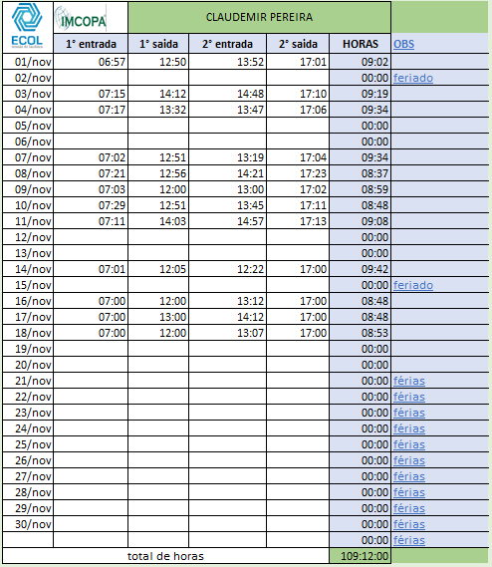
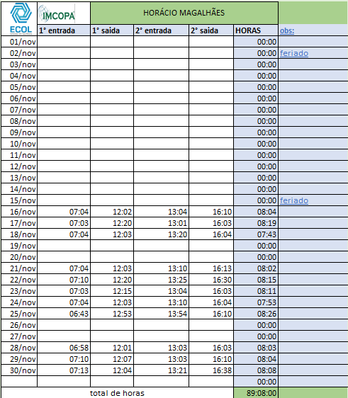
Encarregado:

Slide 5
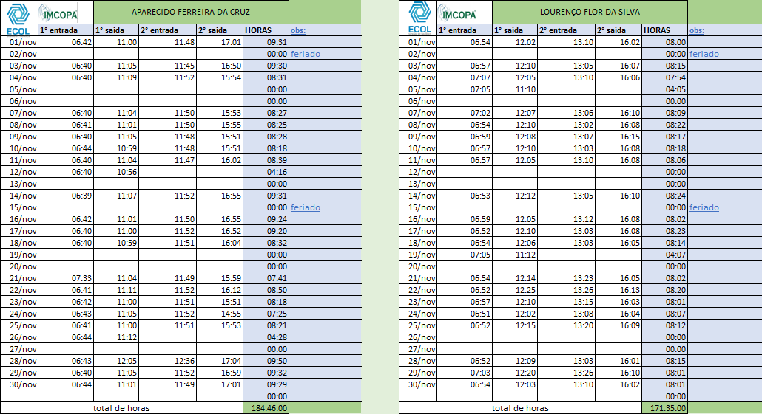
Operador de costal:

Slide 6
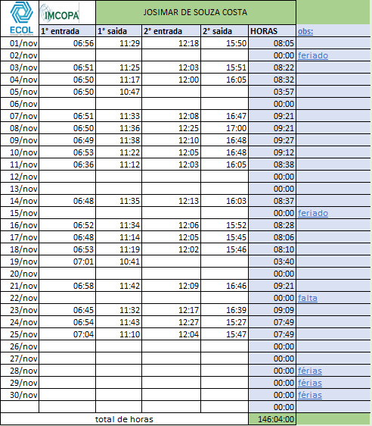
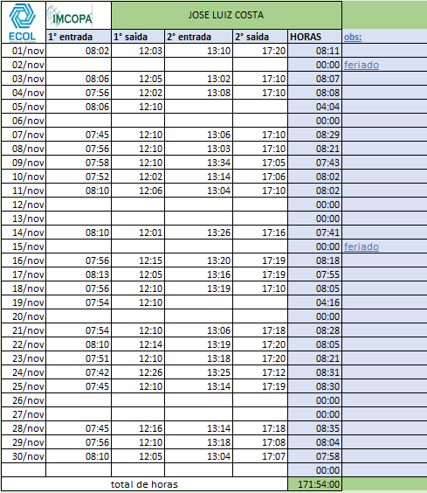
Banheirista:

Slide 7
Copeira:

Slide 8
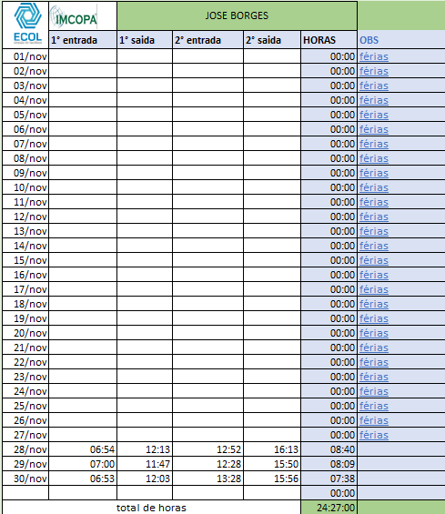
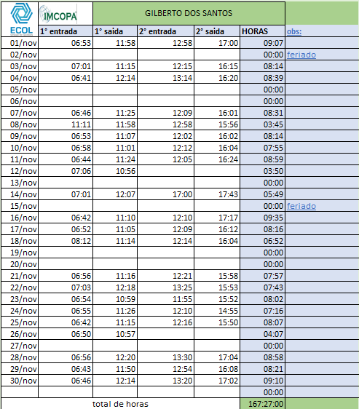
Tratorista:
 |  |  | GILBERTO DOS SANTOS
 |  | 1° entrada | 1° saida | 2° entrada | 2° saida | HORAS | obs:
 | 01/abr | 06:52 | 11:03 | 12:04 | 16:34 | 08:41
 | 02/abr | 07:03 | 11:00 |  |  | 03:57
 | 03/abr |  |  |  |  | 00:00
 | 04/abr | 06:41 | 11:08 | 11:53 | 15:50 | 08:24
 | 05/abr | 06:56 | 11:50 | 12:50 | 15:54 | 07:58
 | 06/abr | 06:44 | 11:51 | 12:58 | 16:05 | 08:14
 | 07/abr | 06:51 | 11:07 | 12:30 | 15:57 | 07:43
 | 08/abr | 07:00 | 11:04 | 11:50 | 15:51 | 08:05
 | 09/abr | 06:49 | 11:28 |  |  | 04:39
 | 10/abr |  |  |  |  | 00:00
 | 11/abr | 06:49 | 11:01 | 11:51 | 15:52 | 08:13
 | 12/abr | 06:43 | 11:14 | 11:50 | 15:51 | 08:32
 | 13/abr | 06:50 | 11:02 | 12:21 | 16:31 | 08:22
 | 14/abr | 06:54 | 11:59 | 11:52 | 15:59 | 09:12
 | 15/abr |  |  |  |  | 00:00 | PAIXÃO DE CRISTO
 | 16/abr | 07:03 | 10:50 |  |  | 03:47
 | 17/abr |  |  |  |  | 00:00
 | 18/abr | 06:53 | 10:58 | 11:57 | 16:06 | 08:14
 | 19/abr | 06:51 | 11:15 | 12:12 | 16:19 | 08:31
 | 20/abr | 06:55 | 11:02 | 11:55 | 15:53 | 08:05
 | 21/abr |  |  |  |  | 00:00 | TIRADENTES
 | 22/abr | 06:53 | 11:14 | 12:07 | 15:50 | 08:04
 | 23/abr | 07:02 | 10:50 |  |  | 03:48
 | 24/abr |  |  |  |  | 00:00
 | 25/abr | 07:00 | 11:20 | 11:48 | 17:03 | 09:35
 | 26/abr | 06:54 | 11:07 | 12:11 | 17:06 | 09:08
 | 27/abr | 06:53 | 11:08 | 11:58 | 16:05 | 08:22
 | 28/abr | 06:48 | 11:02 | 11:56 | 17:11 | 09:29
 | 29/abr | 06:43 | 11:00 | 12:01 | 16:53 | 09:09
 | 30/abr | 06:42 | 11:00 |  |  | 04:18
 |  |  |  |  |  | 00:00
 | total de horas |  |  |  |  | 182:30:00

Slide 9
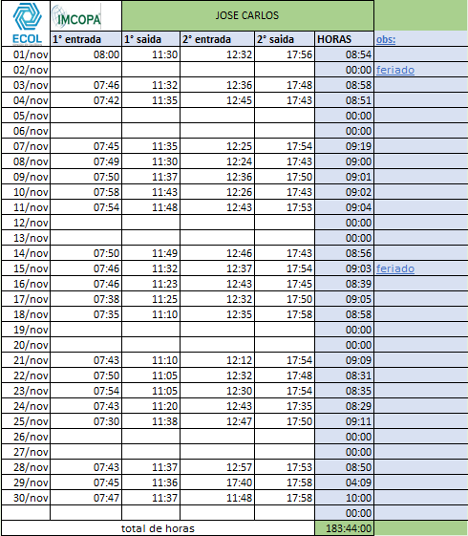
Meio Oficial:

Slide 10
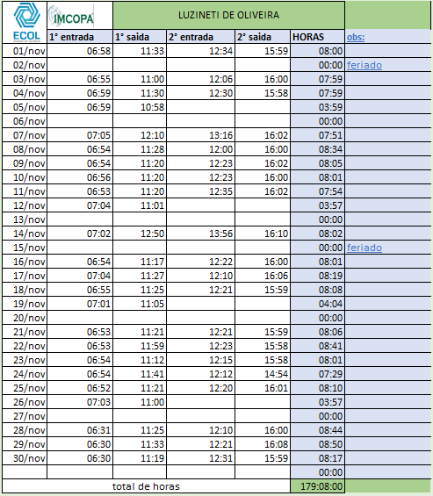
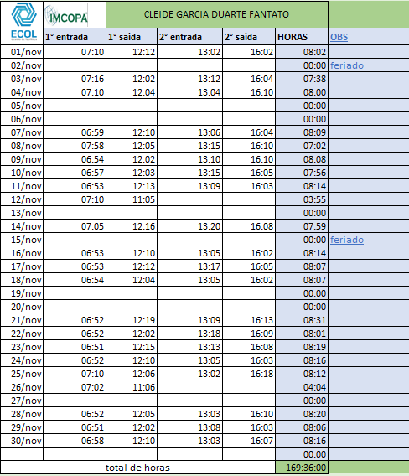
Auxiliar de serviços gerais:

Slide 11
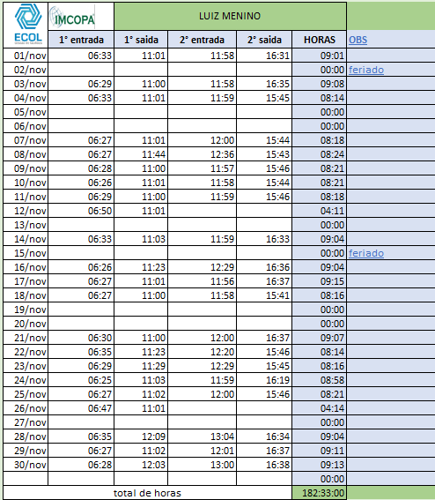
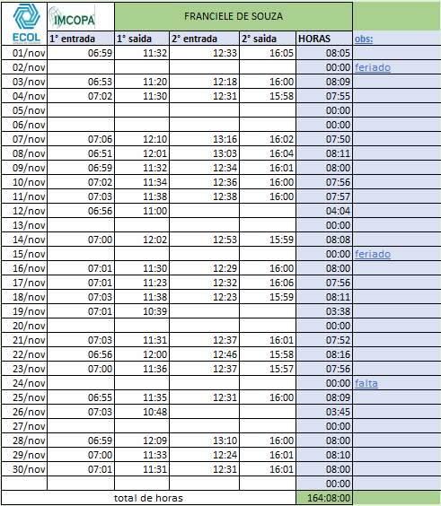
Auxiliar de serviços gerais:

Slide 12
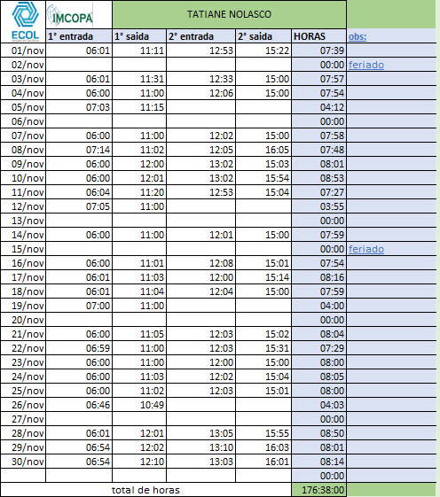
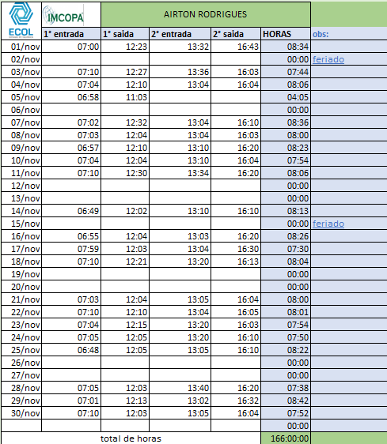
Auxiliar de serviços gerais:

Slide 13
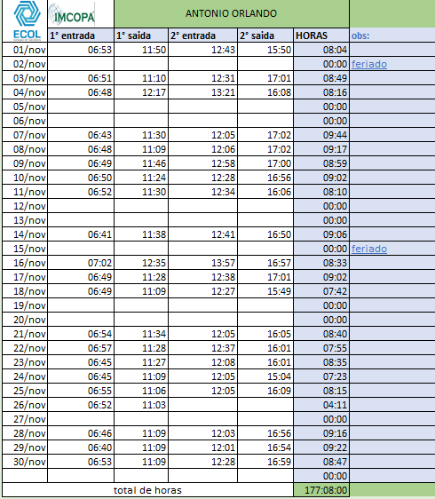
Operador costal

Slide 14
Londrina 03 de Dezembro de 2022

